Slide 1
Planificación de interfaces Web
Tipografías
Módulo: Desarrollo de Interfaces Web
CFGS Desarrollo de Aplicaciones Web

Slide 2
Planificación de interfaces Web
Tipografías
Tipografías – Limitaciones tradicionales
Algunas de las limitaciones tradicionales de la tipografía de la web son:
  Poca variedad de tipo de letra.
  No se pueden partir palabras, con lo que el texto justificado queda feo para las columnas de texto muy estrechas.
  Control limitado del interletraje (el espacio entre las letras).
  Falta de control sobre la visualización del resultado final. Los diseñadores deben tener en cuenta la gran variedad de dimensiones de pantallas, resoluciones y entornos.

Slide 3
Planificación de interfaces Web
Tipografías
¿Cómo se trabaja la tipografía en la web?
La tipografía en la web se controla totalmente con CSS.
Se controla el tamaño, el color y el tipo de letra.
También el interlineado, el espaciado de letra, el uso de las mayúsculas (todo mayúsculas, mayúsculas iniciales o sin ninguna mayúscula) e incluso se controla el estilo de la primera letra o de la primera línea del texto.
Cuando se define el bloque que contiene el texto también se controla el grado de justificación del texto y la longitud de línea.

Slide 4
Planificación de interfaces Web
Tipografías
Tipografías
A la hora de elegir la tipografía más adecuada hay que tener en cuenta varias cosas:
  La fuente.
  El estilo o tipo de la fuente.
  El tamaño de la fuente.
  El color de la fuente respecto al fondo.

Slide 5
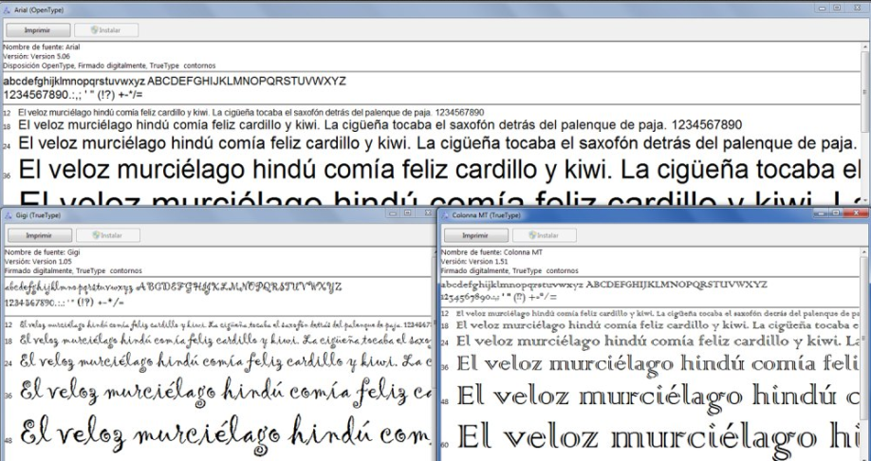
Planificación de interfaces Web
Tipografías
Tipografías - La fuente
No todas las fuentes se leen con la misma facilidad y no todas las fuentes se ven igual en todas las plataformas. Las fuentes Verdana, Helvetica y Arial son fuentes muy extendidas que aseguran una correcta visibilidad en todos los tamaños y, en todas las plataformas y navegadores.

Slide 6
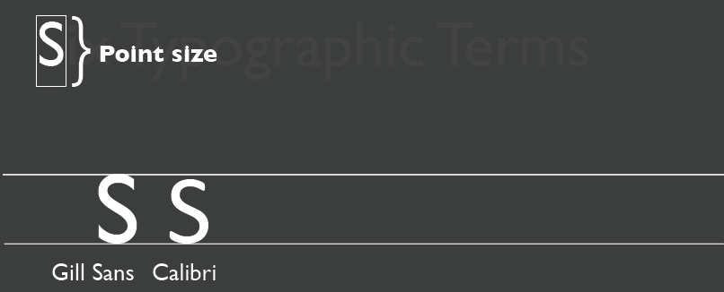
Planificación de interfaces Web
Tipografías
Tipografía - Conceptos
Tamaño de punto (point size): medida de la altura total, desde la parte superior del carácter hasta por debajo de la línea base.

Slide 7
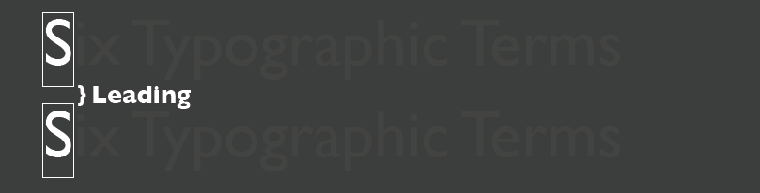
Planificación de interfaces Web
Tipografías
Tipografía - Conceptos
Leading (espaciado vertical): espacio vertical entre las líneas de texto, es un factor importante para que el lector pueda seguir correctamente la lectura sin equivocarse de línea o cansar la vista, además de ser uno de los responsables de la sensación de color que toma un bloque de texto.
Mucho espacio de leading no es recomendable, afecta a la legibilidad
line-height: 1.5;

Slide 8
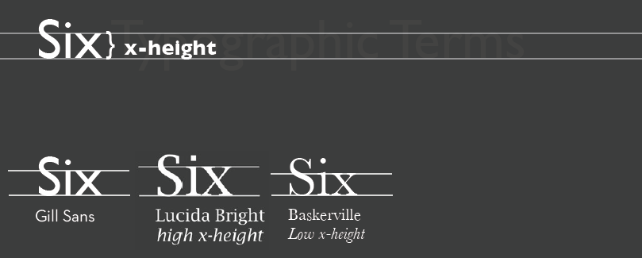
Planificación de interfaces Web
Tipografías
Tipografía - Conceptos
X-height se define como la altura de la “x” en minúscula en cualquier tamaño dado. Proporciona una forma de describir las proporciones generales de cualquier tipo de letra.

Slide 9
Planificación de interfaces Web
Tipografías
Tipografía - Conceptos
X-height se define como la altura de la “x” en minúscula en cualquier tamaño dado. Proporciona una forma de describir las proporciones generales de cualquier tipo de letra.

Slide 10
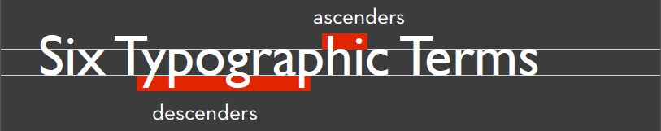
Planificación de interfaces Web
Tipografías
Tipografía - Conceptos
Un asta ascendente es la porción de una letra latina que se extiende por encima de la línea media de una fuente tipográfica. Es decir, la parte de la letra que es más alta que la altura de la x de la fuente.
Un asta descendente es la porción de una letra latina que se extiende por debajo de la línea base de una fuente tipográfica.

Slide 11
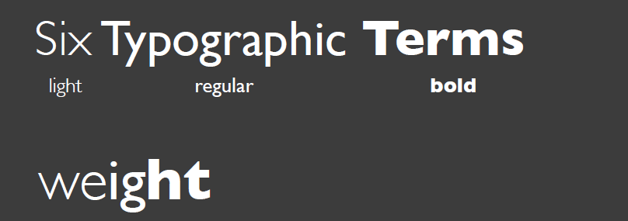
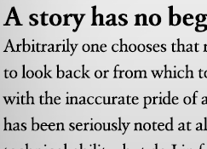
Planificación de interfaces Web
Tipografías
Tipografía - Conceptos
Weight (ancho): grosor de la letra.
Ir de más ancho (weight) a menos

Slide 12

Planificación de interfaces Web
Tipografías
Tipografía - Serif
Los tipos de letra serif proporcionan un remate que guía el ojo del lector. Son más fáciles de leer y por lo tanto preferibles durante largos períodos de texto o cuando se van a realizar trabajos de imprenta.
Los remates o serif son las pequeñas líneas que se ven en las letras de fuentes como la Times New Roman, que es una tipografía romana.

Slide 13
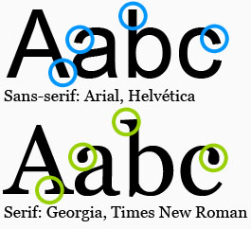
Planificación de interfaces Web
Tipografías
Tipografía – Sans Serif
Las fuentes sans-serif carecen de estos remates (anclajes) y son por lo tanto inapropiadas para textos largos, aunque suelen dar mejor resultado en pantallas, sobre todo cuando hablamos de baja resolución.

Slide 14
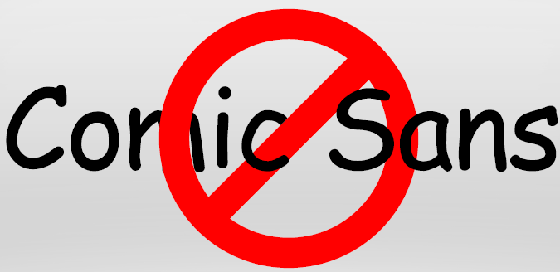
Planificación de interfaces Web
Tipografías
Tipografía – Comic Sans
Comic Sans es una fuente script (→ imita la escritura a mano) y por lo tanto no debe utilizarse en el body.

Slide 15
Planificación de interfaces Web
Tipografía - Consejos
Tipografías
Selección de una serie de tipos de letra
Cuando indiques el tipo de letra de pantalla preferido, es aconsejable incluir algunas selecciones alternativas.
Es decir, en lugar de especificar sólo "Georgia", podéis especificar "Georgia, Cambria, "Times New Roman", Times, serif".
De esta manera, el navegador intentará en primer lugar utilizar el tipo de letra Georgia, pero si no está instalado lo probará con Cambria, después con Times New Roman, después con Times y finalmente con el tipo de letra que el sistema operativo tenga asignado en la palabra clave "serif".

Slide 16
Planificación de interfaces Web
Tipografías
Tipografía - Consejos
Longitud de línea
Para facilitar la lectura, la longitud de línea media del texto que se encuentra dentro de un bloque debería ser de 40-60 caracteres por línea, aunque este valor puede variar mucho en función del público objetivo (los niños prefieren unas líneas más cortas y los adultos más largas).
Si las líneas son más largas, el lector debe empezar a mover los ojos, o incluso la cabeza, poder seguir el texto, lo cual puede hacer que aumente la fatiga ocular y sea más difícil asimilar el texto.

Slide 17
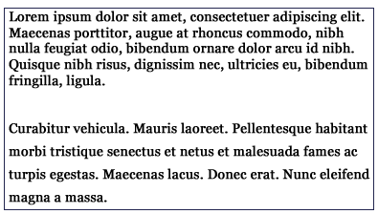
Planificación de interfaces Web
Tipografías
Tipografía - Consejos
Interlineado
La interlínea es el espacio vertical que hay entre las líneas; el texto será más fácil de leer si esta interlínea es un poco mayor que el valor predeterminado del navegador. Esto también hará que haya espacio disponible para los caracteres de subíndice y superíndice.

Slide 18
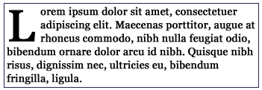

Planificación de interfaces Web
Tipografías
Tipografía - Consejos
Iniciales: Si definimos el pseudoelemento first-letter con algo similar a p:first-letter { }, podremos crear un estilo diferente del resto del texto para la primera letra. Estas primeras letras se conocen normalmente como iniciales, que son unas letras que ocupan el espacio de unas 3 o 4 líneas.
Versalitas: Son unas letras en mayúsculas pero que tienen el tamaño de la versión en minúsculas. Las versalitas son útiles cuando queremos escribir algo en mayúsculas.

Slide 19
Planificación de interfaces Web
Tipografías
Tipografía - Consejos
Para decidir la o las tipografías, trata de …
  Usar un mismo tipo de letra en diferentes partes de la Web para ver su adecuación.
  Mezcla tipos de fuentes. Por ejemplo: usar Serif para la cabecera y Sans-Serif para el body.
  No escojas 2 fuentes del mismo estilo.
  Muestra el mismo texto con diferentes tipos de letras para cambiar su efecto.
  No abuses de la MAYUSCULA, parece que estuvieras gritando y el subrayado a veces ensucia el aspecto.
  No hay regla escrita en cuanto al tamaño de la fuente pero suele estar entre 10px y 26px.

Slide 20
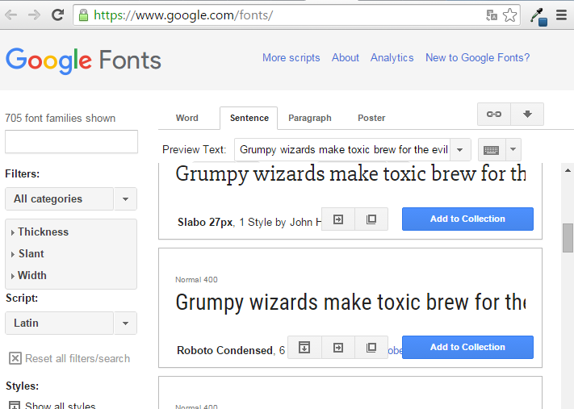
Planificación de interfaces Web
Tipografías
Tipografía - Consejos
Para decidir la o las tipografías, trata de …
Revisar si alguna de las denominadas “Fuentes Web seguras” se adecuan a nuestras necesidades. Se trata de fuentes que pueden estar presentes en una amplia gama de sistemas informáticos, y usadas por páginas web para aumentar la probabilidad que su contenido sea mostrado en su fuente deseada.
Si quieres ir más allá de estas fuentes básicas tienes también otras opciones como utilizar las fuentes que Google ofrece en forma gratuita a los diseñadores y las puedes encontrar aquí: Google Fonts. El uso de esta opción puede ralentizar la web, ya que realiza un consumo extra de un recurso.

